Slide 1
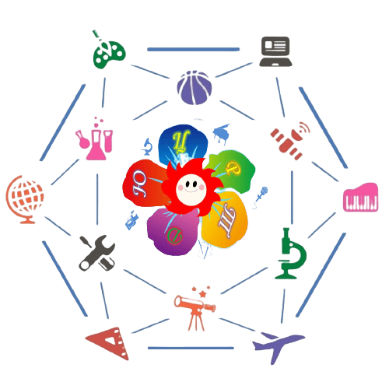
ПО ТЕМЕ: «ДОПОЛНИТЕЛЬНОЕ ОБРАЗОВАНИЕ – РЕСУРСНЫЙ ЦЕНТР НАСТАВНИЧЕСТВА»
Муниципальное бюджетное учреждение дополнительного образования
Центр развития творчества детей и юношества станицы Северской
МО Северский район
ОТЧЕТ О РЕАЛИЗАЦИИИ КРАЕВОЙ ИННОВАЦИОННОЙ ПЛОЩАДКИ
(год присвоения – 2020)

Slide 2
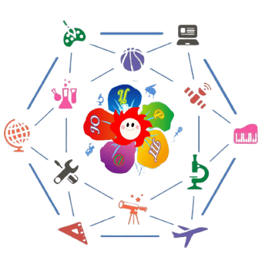
Цель проекта
Создание, становление и развитие ресурсного центра по транслированию опыта наставничества в воспитательной работе, разработка технологических основ инновационной деятельности по наставничеству, обеспечение его действенности и эффективности, формирование положительного результата

Slide 3

Задачи проекта
- разработка организационно-методической основы и нормативно-правовой базы проекта;
- исследование инновационных форм работы с детьми в рамках реализации проекта;
- внедрение в учебный процесс учреждения дополнительного образования лучших практик профориентации подрастающего поколения;
- развитие интеллектуальных способностей обучающихся посредствам участия в конкурах, выставках различного уровня;
- разработка методического процесса реализации проекта;
- разработка и включение в образовательно-воспитательную среду инновационного содержания;
-повышение профессионального мастерства педагогов по направлениям деятельности центра творчества (мастер-классы, семинары, тематические педсоветы и т.п.);
- раскрыть сущность и потенциал создания ситуации успеха учащихся;
- организация практико-ориентированной помощи образовательным учреждениям муниципалитета в выстраивании системы ученического самоуправления и приобретение профессиональных компетенций специалистами, работающими в детских коллективах (классные руководители, педагоги-организаторы, педагоги дополнительного образования);
- развитие сетевого взаимодействия.

Slide 4

Инновационность проекта
Инновационность проекта заключается в том, что созданный ресурсный центр позволит оптимально использовать время и ресурсы для аккумулирования и транслирования опыта наставничества в образовательной и воспитательной деятельности, создаст условия для личностного роста, самореализации и профессиональной успешности.

Slide 5
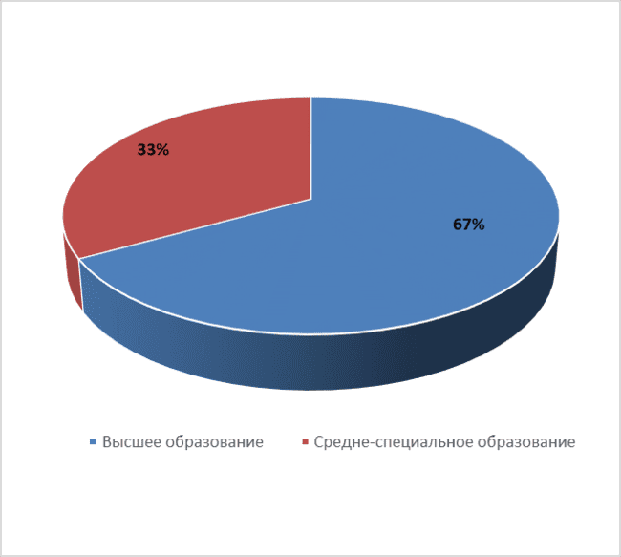
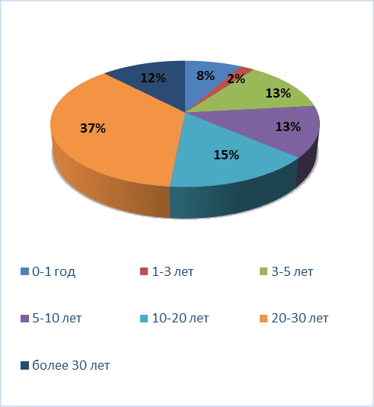
Педагогический потенциал
Рис.1. Сравнительный анализ образования педагогов
Рис.2. Сравнительный анализ стажа работы

Slide 6


















Реализация программ и проектов
Программа
Проект
Проект
Проект
Проект
Проект
«Развитие кадрового
потенциала учреждения»
онлайн-передачи
«Мы с тобой казаки»
онлайн-передачи
«Путешествуя, исследуй»
«Сетевое сообщество туристов Северского района «PRO туризм»
«Путь к успеху» -
профориентационная смена
«Казачий круг» -
клуб для классов казачьей направленности
«Шаг навстречу» -
клуб для детей с ограниченными возможностями здоровья и инвалидностью
«Лидер»
«Траектория успеха»- развитие системы выявления, поддержки и сопровождение талантливых детей и подростков в условиях дополнительного образования

Slide 7
Конкурсы, научно-практические конференции, семинары
разработка дополнительных общеобразовательных общеразвивающих программ, организация электронного обучения с применением дистанционных технологий.
Регулярные консультации организаций по работе в АИС «Навигатор»
для учащихся образовательных организаций, детей с ограниченными возможностями здоровья, педагогов дополнительного образования, педагогов-организаторов и родителей
8 мастер-классов
11 выступлений
представили свой опыт работы образовательной и воспитательной деятельности на муниципальных площадках
10 выступлений
представили свой опыт работы образовательной и воспитательной деятельности на краевых площадках

Slide 8
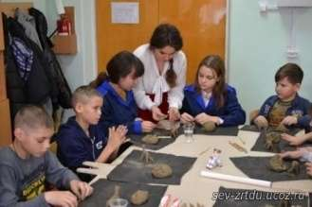
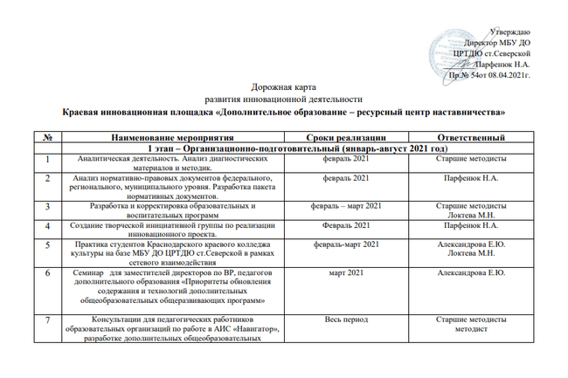
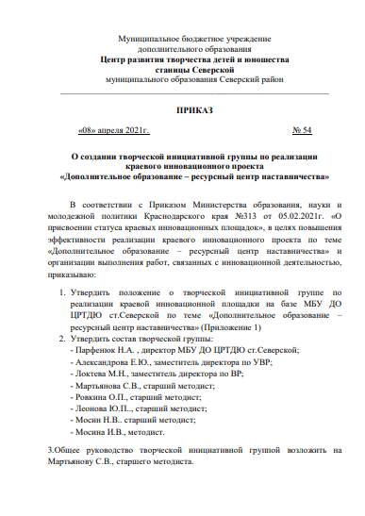
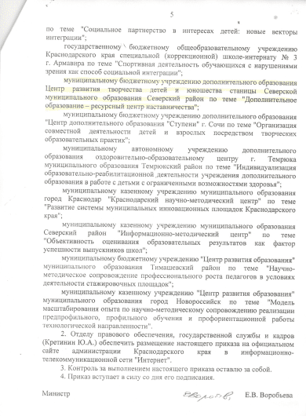
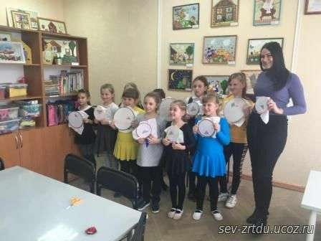
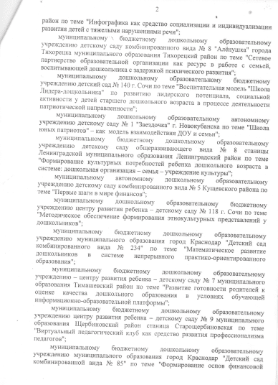
Ресурсный центр – площадка производственной практики
Студенты Краснодарского краевого колледжа - 7 человек прошли производственную практику
Проведено 3 семинара по знакомству с нормативной документацией образовательного учреждения
Преддипломную практику прошли – 5 человек.
За каждым студентом был закреплен педагог-наставник.

Slide 9
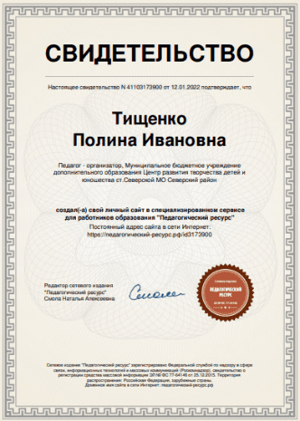


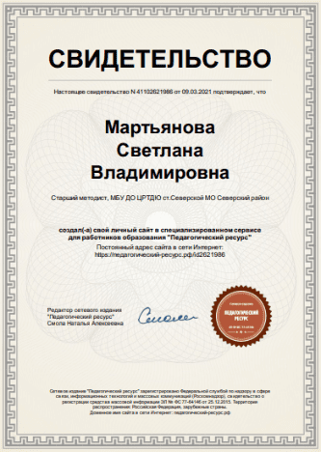
Электронные ресурсы
Разработаны:
Тищенко Полина Ивановна
https://педагогический-ресурс.рф/id3173900
личные блоги педагогов, где размещены методические рекомендации с общим доступом для педагогов образовательных организаций Северского района
Личные блоги педагогов
Мартьянова
Светлана Владимировна
Симакова
Ирина Николаевна
https://педагогический-ресурс.рф/кабинет/профиль/
https://trello.com/b/e5X7fqeL/секреты-слова

Slide 10





Инновационный продукт
Проект
Обучающий вебенар
Онлайн-передача
«Мы с тобой казаки»
Онлайн-передача
«Путешествуя, исследуй!»
Статья Е. М. Мацагора
Материал размещен на канале YouTube. https://www.youtube.com/watch?v=OSjPceRpyU4
1.
http://sev-zrtdu.ru/news/onlajn_peredacha_my_s_toboj_kazaki/2021-12-10-2112
2. http://sev-zrtdu.ru/news/onlajn_peredacha_my_s_toboj_kazaki_v_klube_dlja_klassov_kazachej_napravlennosti_kazachij_krug_po_teme_ehkskursija_v_kubanskuju_khatu_atamana/2021-11-01-2053
3. http://sev-zrtdu.ru/news/onlajn_peredacha_my_s_toboj_kazaki/2021-09-30-1995
и др.
http://sev-zrtdu.ru/news/onlajn_peredachi_puteshestvuja_issleduj/2021-08-30-1966
2. http://sev-zrtdu.ru/news/7_vypusk_onlajn_peredachi_puteshestvuja_issleduj/2021-07-18-1946
3. http://sev-zrtdu.ru/news/novyj_vypusk_onlajn_peredachi/2020-12-25-1494
и др.
«Воспитание духовно-нравственной личности на основе дополнительной общеобразовательной программе «Казачий круг» в научно-методическом журнале «Методист» №10, 2021 год»

Slide 11
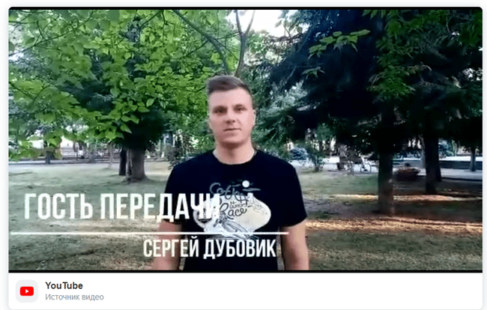
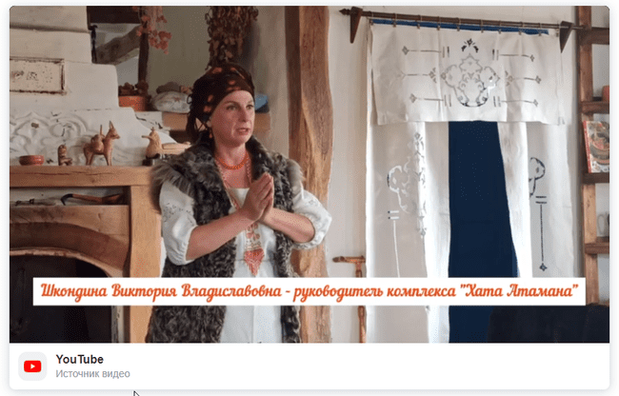
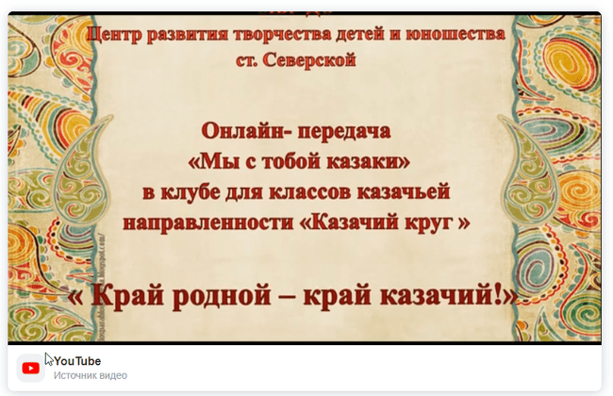
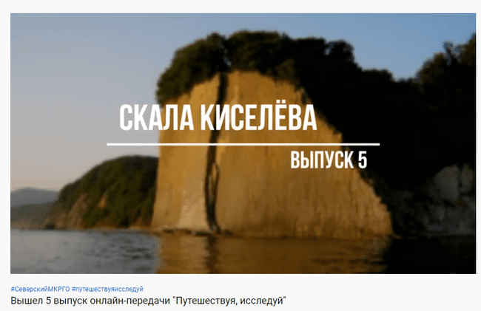
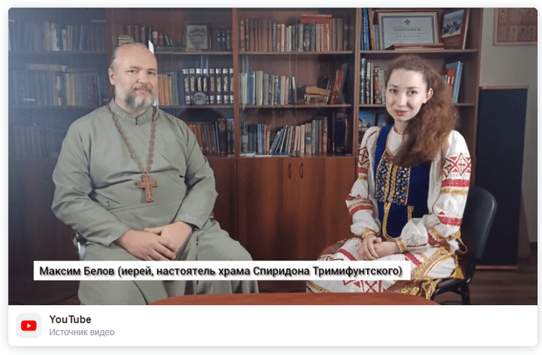
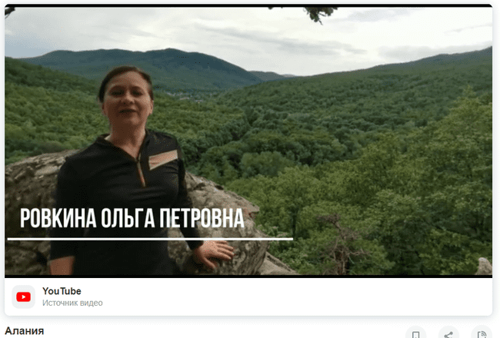
Онлайн-передачи
«Путешествуя, исследуй!»
«Мы с тобой казаки»

Slide 12
Методические разработки
- «Приоритеты обновления содержания и технологий дополнительных общеобразовательных программ» https://drive.google.com/drive/folders/13gWXDlcE3ltKP3o_8uhjtXw8GezL0Dxo
«Методические разработки в помощь педагогу организатору»
https://педагогический-ресурс.рф/id3173900
- «Практика дистанционного обучения на примере электронного курса «Секреты слова». https://docs.google.com/document/d/1UGMarFP9Y5a2Nbb9W_LT7vJ6FzomEhwf/edit

Slide 13


Сетевое взаимодействие
Общеобразовательные организации станицы Северской, имеющие классы
казачьей направленности(МБОУ СОШ №43, «Казачий 44,45,59)
Муниципальное бюджетное общеобразовательное учреждение
«Подгоренский лицей имени Н.А.Белозорова» Россошанского муниципального района Воронежской области
МБУ Детская школа искусств
ст. Северской
МКУ Северский историко-краеведческий музей
Северское районное
казачье общество
МБУК Центральная библиотека
им. Сальникова
ГБПОУ КК Краснодарский краевой колледж культуры (отделение народного художественного творчества (этнохудожественное творчество), отделение декоративно-прикладного искусства и народные промыслы);
Муниципальное бюджетное образовательное учреждение дополнительного образования Станция юных туристов г. Туапсе муниципального образования Туапсинский район
Молодежный клуб Русского географического общества на базе Алтайского республиканского отделения Русского географического общества
ООО ТРК «Атаман».
Молодежный клуб Русского географического общества при Оренбургском региональном отделении

Slide 14
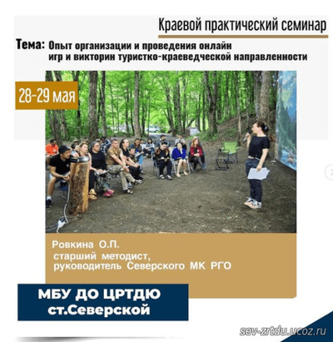
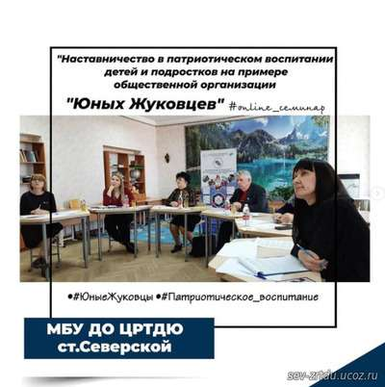
Диссеминация опыта
(на региональных, муниципальных и международных площадках)
- Онлайн-семинар «Лучшие практики по развитию системы дополнительного образования. Представлен опыт работы муниципальной инновационной площадки «Дополнительное образование – ресурсный центр наставничества».
Краевой вебинар «Инновационные технологии в работе научных предметных сообществ естественнонаучной направленности дополнительного образования» (организованный Институтом развития образования Краснодарского края). Представлен опыт об инновационных технологиях в реализации ДОП «Путешествуя, исследуй» через научное сообщество Молодежный клуб Русского географического общества.
Краевое мероприятие «Проектирование и реализация современных тьютерских моделей наставничества в сфере сопровождения образовательной, проектной, исследовательской, творческой деятельности». Тема выступления «Модели наставничества в рамках сетевого взаимодействия «Школы волонтеров» и Молодежного клуба русского географического общества.
Краевая конференция «Современное доступное дополнительное образование: равный доступ и равные возможности», была представила модель дополнительного образования детей с ограниченными возможностями здоровья «Шаг навстречу».
Краевой семинар «Наставничество в патриотическом воспитании детей и подростков на примере общеобразовательной организации «Юные Жуковцы». Представлен опыт работы по развитию лидерских качеств учащихся «Успешный лидер – успешная детская организация».
Краевой семинар для педагогов и тренеров туристских объединений. Освящены блоки по теме: «Организация туристско-краеведческих мероприятий в дистанционном формате; «Обзор современного педагога и тренера туристских объединений».

Slide 15

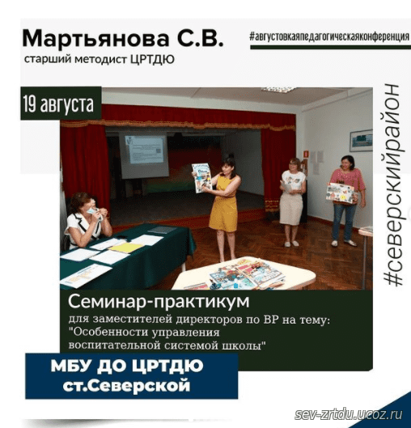
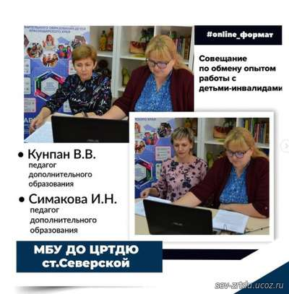
Диссеминация опыта
(на региональных, муниципальных и международных площадках)
- Всероссийская научно-практическая конференция «IX Бочаровские чтения» «Инновационные подходы в туристско-краеведческой деятельности системы детско-юношеского и молодежного туризма: проблемы и перспективы развития». Представлен опыт реализации проекта онлайн-передачи «Путешествуя, исследуй».
Круглый стол «Равный среди равных», организованный Управлением образования Северского района. Тема доклада «Доступное дополнительное образование детей через модель «Шаг навстречу» для детей с ограниченными возможностями и инвалидностью».
Муниципальный семинар «Приоритеты обновления содержания и технологий дополнительных общеобразовательных общеразвивающих программ». Семинар проводился для специалистов, ответственных за дополнительное образование в школах.
Муниципальный семинар-практикум «Программа повышения лидерских качеств педагогов»;
Муниципальное совещание по обмену опытом работы с детьми-инвалидами. Выступили с темами «Лучшие практики дополнительного образования детей как доступное образование для детей с ОВЗ»; «Проектная деятельность в рамках реализации программы «Шаг навстречу».
Районное онлайн-заседание лидеров ученического самоуправление, организатор Управление молодежной политики Северского района. Представлен опыт работы реализации краткосрочной программы «Лидер» в рамках инновационного проекта «Дополнительное образование – ресурсный центр наставничества»;
Районный круглый стол «Пути взаимодействия общеобразовательных и воскресной школы в духовно-нравственном воспитании школьников». Представлен опыт работы с юными казачатами на примере реализации дополнительной общеобразовательной программы «Казачий круг».

Slide 16
Задачи на 2022 год
- организовать непрерывный процесс повышения роста профессиональных компетенций педагогических работников;
- исследование инновационных форм работы с детьми в рамках реализации проекта;
- организация индивидуального сопровождения детей с различными образовательными потребностями;
- развитие лидерских качеств и гибких компетенций учащихся, ранняя профориентация школьников;
- развитие сетевого взаимодействия.

Slide 17
Наставничество – это взаимовыгодное сотрудничество.
Опыт наставника и свежие взгляды на образовательный процесс подопечного – это успешные тенденции качественного образования и роста мастерства всех участников мероприятия.

